Slide 1


计算机网络
Computer Network
授课人
邹永攀
日期
2025年4月3日
Computer Network Curriculum

Slide 2
本章概览
传输层的功能；与上下层之间的关系
基本概念
进程、接口、套接字、端口号、进程标识
3.1~3.2，理解
传输层协议概述
协议对比
多路复用与多路分解
协议主要特点及适用范围
3.3，较为简单，要求理解，尤其报文格式及校验和计算
用户数据报协议UDP
数据报格式（尤其报头）
传输层
校验和
协议主要特点及适用范围
源端口号、目的端口号
发送序号、确认序号
重点
数据报格式（尤其报头）
URG, ACK, PSH, RST, SYN, FIN
报头长度、窗口、校验和
连接建立与释放
三次握手
传输控制协议TCP
四次挥手
滑动窗口与确认重传
滑动窗口与流量控制
拥塞窗口与拥塞控制

Slide 3
3.1 传输层的基本概念
3.1.1 传输层的基本功能
根本目的：在网络层提供的数据通信服务基础上，实现主机进程间可靠服务，实现“端到端”服务（主机-主机 → 端-端）
两大功能：
加强、弥补网络层提供的网络服务
进一步提供进程间“可靠”通信机制
关键属性：传输层协议软件属于OS内核软件而非用户软件！
传输层的不同协议可靠的内涵有所不同，如UDP的可靠性弱于TCP的可靠性
区别于点到点通信（IP层），端到端即发送端到接收端，包含多段通信链路（即多个点到点通信）
Notes:
端到端：本质上就是进程到进程

Slide 4
3.1 传输层的基本概念
3.1.2 传输层与应用层和网络层的关系
AP₁
应用进程
应用进程
AP₄
5
4
3
2
1
AP₂
端口
AP₃
5
4
3
2
1
端口
传输层提供应用进程间的逻辑通信
IP 层
主机 A
主机 B
路由器 1
路由器 2
AP₁
AP₃
LAN₁
WAN
LAN₂
AP₂
AP₄
IP 协议的作用范围
传输层协议 TCP 和 UDP 的作用范围

Slide 5
3.1 传输层的基本概念
3.1.2 传输层与应用层和网络层的关系
硬件+软件
实现传输层协议！

Slide 6

3.1 传输层的基本概念
3.1.3 应用进程、传输层接口与套接字
传输层协议在本地主机操作系统控制下，为应用程序提供确定的服务
网络层解决IP地址，传输层解决进程标识
套接字：建立网络应用程序的可编程接口（应用编程接口API）

Slide 7
3.1 传输层的基本概念
3.1.4 网络环境中的应用进程标识
应用进程标识的基本方法：
传输层进程寻址：通过TCP/UDP端口号实现
套接字：IP地址+端口号，比如：202.1.2.5:80
Q：端口号就可以吗？
Q：套接字就可以吗？

Slide 8
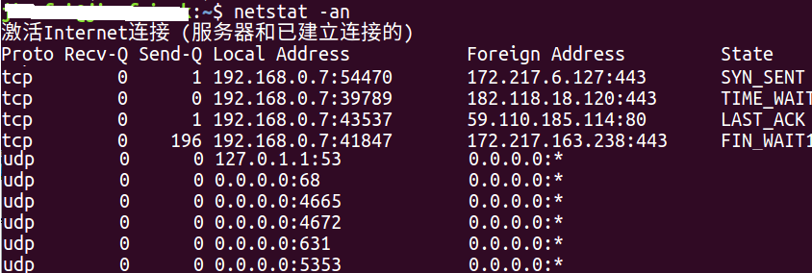
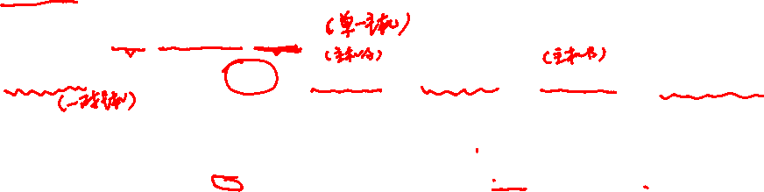
3.1 传输层的基本概念
3.1.4 网络环境中的应用进程标识
应用进程标识的基本方法：
进程标识三元组：协议、本地地址、本地端口，也叫半相关
比如：TCP, 202.1.2.5:3022
进程通信标识五元组：协议、本地地址、本地端口、远程地址、远程端口号，也叫全相关
每一行表示一个传输层通信连接，如第一行表示一个通信连接
( 协议=tcp, 本地地址=192.168.0.7，本地端口=54470, 远程地址=172.217.6.127，远程端口=443 )
Notes:
接收方协议和发送方一致，不需要重复标识——五元组

Slide 9

3.1 传输层的基本概念
3.1.4 网络环境中的应用进程标识
端口号的分配方法：
熟知端口号：给每种服务器分配的确定的全局端口号，也叫公认端口号，范围在0~1023，统一分配与控制
注册端口号：在IANA注册的端口号，没有明确的定义服务对象，不同程序可根据实际需要自己定义，范围在1024~49152
临时端口号：客户端程序使用的临时端口号，由客户端上TCP/IP软件随机选取，范围在49152~65535
为什么服务器采用熟知端口号而客户端采用临时端口号？
常见网络服务如Web，电邮，FTP，DNS服务器端口号是多少？
Notes:
Web tcp 80 smtp tcp 25 ftp tcp 20/21 dns udp 53

Slide 10
3.1 传输层的基本概念
3.1.4 网络环境中的应用进程标识
端口号的分配方法：
表5-1 UDP常用的熟知端口号 |  |  |  | 表5-2 TCP常用的熟知端口号
端口号 | 服务进程 | 说 明 |  | 端口号 | 服务进程 | 说 明
53 | Domain | 域名服务 |  | 20 | FTP | 文件传输（数据连接）
67/68 | DHCP | 动态主机配置协议 |  | 21 | FTP | 文件传输（控制连接）
69 | TFTP | 简单文件传输协议 |  | 23 | TELNET | 网络虚拟终端协议
111 | RPC | 远程过程调用 |  | 25 | SMTP | 简单邮件传输协议
123 | NTP | 网络时间协议 |  | 80 | HTTP | 超文本传输协议
161/162 | SNMP | 简单网络管理协议 |  | 119 | NNTP | 网络新闻传输协议
520 | RIP | 路由信息协议 |  | 179 | BGP | 边界路由协议

Slide 11
3.1 传输层的基本概念
3.1.5 传输层的多路复用与多路分解
运行TCP/IP协议主机可能同时运行不同应用层协议和应用程序
类比寄快递
数据类别不同
数据来源不同

Slide 12
3.2 传输层协议的特点及对比
表5-3 TCP与UDP协议比较
特征/描述 | TCP | UDP
一般描述 | 允许应用程序可靠地发送数据，功能齐全 | 简单、高速，只负责将应用层与网络层衔接起来
面向连接与无连接 | 面向连接，在TPDU传输之前需要建立TCP连接 | 无连接，在TPDU传输之前不需要建立UDP连接
与应用层的数据接口 | 基于字节流，应用层不需要规定特点的数据格式 | 基于报文，应用层需要将数据分成包来传送
可靠性与确认 | 可靠报文传输，对所有的数据均要确认 | 不可靠，不需要对传输的数据确认，尽力而为地交付
重传 | 自动重传丢失的数据 | 不负责检查是否丢失数据和重传
开销 | 低，但高于UDP | 很低
传输速率 | 高，但低于UDP | 很高
适用的数据量 | 从少量到几个GB的数据 | 从少量到几百个字节的数据
适用的应用类型 | 对数据传输可靠性要求较高的应用，例如文件与报文传输 | 发送数量比较少，对数据传输可靠性要求低的应用，例如IP电话、视频会议、多播与广播
Notes:
围绕这张表来讲两个协议 着重解释了为什么UDP开销更低： 数据封装 头部更简单，代价更低 8B，对应tcp 20-60 B
协议设置的本质是因为信道的不理想——存在干扰
因此，需要对数据进行封装，这就是overhead 代价

Slide 13
3.3 用户数据报协议UDP
3.3.1 UDP协议的主要特点
无连接、不可靠：开销低、尽力而为
面向报文的传输层协议：UDP 对应用层传递下来的报文，既不合并，也不拆分，而是保留这些报文的边界。UDP 层一次向对方交付一个完整的报文
没有拥塞控制：网络出现的拥塞时，UDP不会使源主机的发送速率降低，适合实时通信应用
首部开销小：只有8字节
应用层报文
应用层
UDP 头部
UDP 用户数据报的数据部分
传输层
IP 头部
IP 数据报的数据部分
IP 层

Slide 14
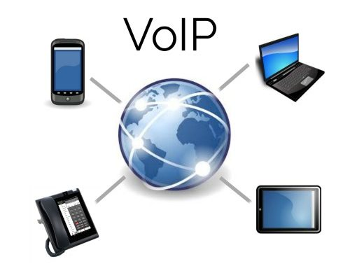
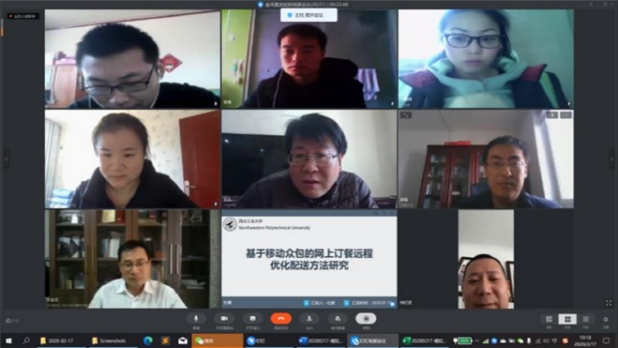

3.3 用户数据报协议UDP
3.3.1 UDP协议的适用范围
对性能的要求高于对数据完整性的要求
视频播放实时交付的要求高于对数据交付可靠性要求（可丢失个别数据包）
需要“简短快捷”的数据交换
简单的请求与应答报文交互
需要多播和广播的应用
源主机以恒定速率发送报文，拥塞发生时允许丢弃部分报文

Slide 15
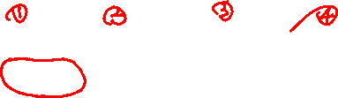
3.3 用户数据报协议UDP
3.3.2 UDP数据报格式
字节
4
4
1
1
2
源 IP 地址
目的 IP 地址
0
17
UDP长度
字节
12
2
2
2
2
伪首部
源端口
目的端口
长 度
检验和
UDP 用户数据报
首 部
数 据
发送在前
首 部
数 据
IP 数据报

Slide 16
3.3 用户数据报协议UDP
3.3.2 UDP数据报格式
端口号：包括源端口号和目的端口号，分别表示发送方和接收方的进程端口号，各为2字节
UDP总长度：包括报头在内的用户数据报的总长度，2字节
校验和：用于检查整个数据报（含报头）是否传输出错，可选，若无，填0
意味着什么？

Slide 17
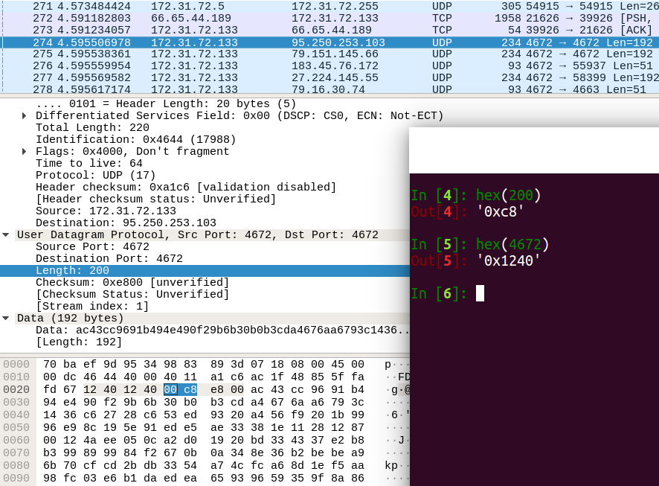
3.3 用户数据报协议UDP
3.3.2 UDP数据报格式

Slide 18
3.3 用户数据报协议UDP
3.3.2 UDP数据报格式
字节
4
4
1
1
2
源 IP 地址
目的 IP 地址
0
17
UDP长度
字节
12
2
2
2
2
伪首部
源端口
目的端口
长 度
检验和
UDP 用户数据报
首 部
数 据
发送在前
首 部
数 据
IP 数据报
Notes:
伪首部：临时的，不会传递到下一行，目的就是计算校验和，并不是UDP首部！

Slide 19
3.3 用户数据报协议UDP
3.3.3 UDP校验和计算
校验和计算：
伪报头：验证UDP数据报是否正确传送到目的进程
用来计算“校验和”字段的内容：初始设置“校验和”字段=0，然后运行checksum算法对蓝色框内容计算出结果并填入“校验和”字段然后将红色框起的内容发送到网络层
等于UDP总长度，不含伪报头
这是发送到网络层的内容
Notes:
稍微了解
32bit —— 16bit 16bit
每一行都拆成两个16bit数 (UDP报文全部），然后逐行求和，最后逐位取反 判断出错方式：再次计算？下节课找同学解答一下！

Slide 20
3.3 用户数据报协议UDP
3.3.3 UDP校验和计算
思考题：
（1）为什么要使用UDP？让用户进程直接发送原始的IP分组不就足够了吗？
（2）UDP协议要求一个UDP数据报的数据字段长度必须是16位比特的整数倍，不足补0。为什么？
（3）请查找checksum 源代码，理解checksum工作原理的细节。
Notes:
1.通信子网：不包括传输层 （通信子网的组成：路由器，链路，交换机）
3.接收端收到差错UDP/传输过程中被破坏——直接丢弃，校验码不包括纠错 ，
2.传输层为进程之间提供逻辑通信
4.伪首部不会发给目的主机
5.UDP数据报比IP数据报多提供了 端口功能 : 端口号只出现在传输层报头，IP分组负责的是将数据从主机A传到主机B，需要主机B解封装到传输层得到端口号
6. 传输层：端到端连接 IP：点到点
7. 传输层是OSI第四层 √
8. UDP长度字段是UDP数据报的长度（UDP首部+数据），不包括伪首部长度
校验和=伪首部+UDP首部+应用层数据
！伪首部包括IP分组报头的一部分
9.UDP也会提供复用/分用服务，也会差错检验，但是不会保障可靠数据传输
10.传输层数据名称： 报文段
0xF721 00 45 002C E827
源端口号： 0xF721 目的端口 ： 0x 0045
UDP长度 0x002C 检验和： 0xE827
数据部分长度=UDP长度-UDP报头=0x002C-0x0008= 0x0024
目的端口=69<1024 ， 目的端口是服务器 ，协议是TFTP

